Slide 1
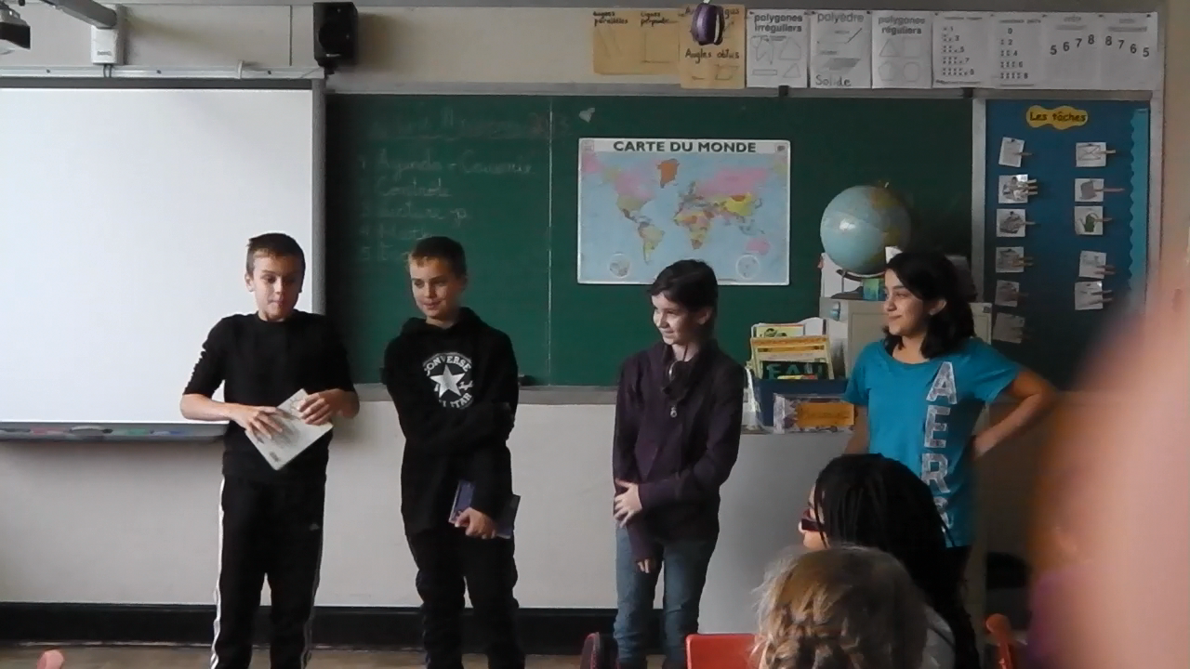
Explication de la bibliothèque communautaire aux classes de l’école

